Slide 1
Web Design
Continuação de textos com CSS; Borda, margem e preenchimento.

Slide 2
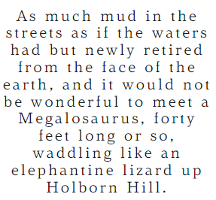
Formatação de Texto
Espaçamento entre letras:
letter-spacing: normal;
letter-spacing: 2px;
letter-spacing: -2px;
Espaçamento entre palavras:
word-spacing: normal;
word-spacing: 2px;
word-spacing: -2px;
Espaçamento entre linhas:
line-height: normal;
line-height: 2px;
line-height: -2px;

Slide 3
Bordas
Todo elemento no HTML possui uma borda, porém sua configuração padrão faz com que ela não seja visível;
A propriedade border-style especifica o tipo de borda será exibida.

Slide 4
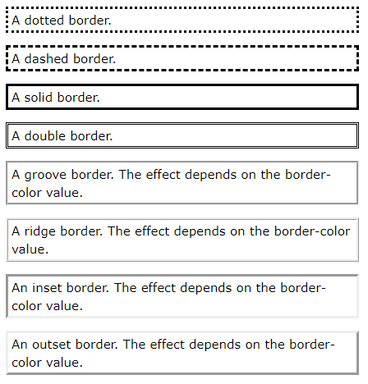
Bordas
Tipos de bordas:
dotted;
dashed;
solid;
double;
groove;
ridge;
inset;
outset;

Slide 5
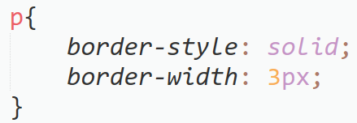
Bordas
Largura da borda:
A propriedade border-width especifica a largura da borda de um elemento. Esta largura pode ser definida em pixels;
Exemplo:

Slide 6
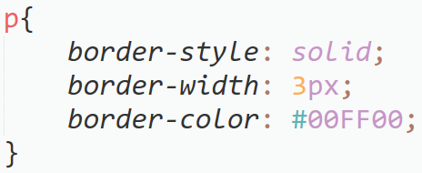
Bordas
Cor da borda:
A propriedade border-color define a cor da borda;
Exemplo:

Slide 7
Bordas
Modificando apenas uma das bordas:
Caso a necessidade de modificação da propriedade seja em apenas uma borda, pode-se especificar qual se deseja modificar utilizando um dos comandos:
Top, para a borda superior;
Left, para a borda esquerda;
Right, para a borda direita;
Bottom, para a borda inferior.

Slide 8
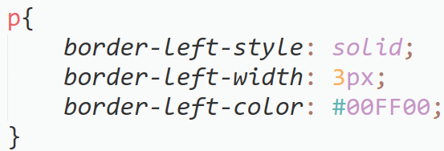
Bordas
Modificando apenas uma das bordas:

Slide 9
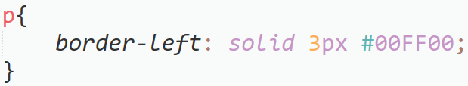
Bordas
Estilização da borda com comando curto:

Slide 10

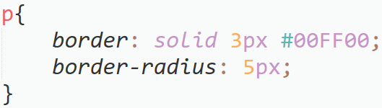
Bordas
Borda arredondada:
Para arredondar uma borda, utiliza-se a propriedade border-radius. Ela pode receber um valor em pixel ou em porcentagem:

Slide 11
Margem
A margem é o espaço existente ao redor de um elemento;
Pode ser definida para todos os lados ao mesmo tempo, ou para um lado específico.

Slide 12
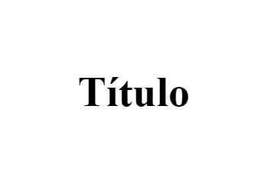
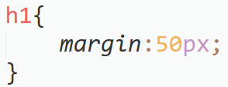
Margem
Exemplo:
50px
50px
50px
50px

Slide 13
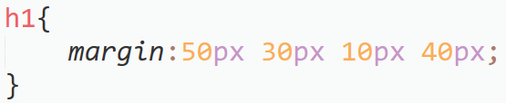
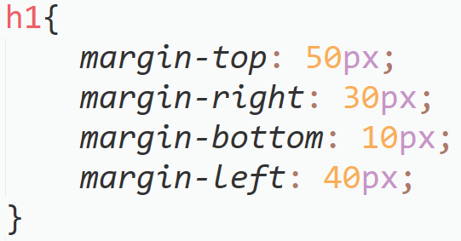
Margem
Exemplo:
Top
Right
Bottom
Left

Slide 14
Margem
O valor auto:
Com o valor auto, as margens laterais serão ajustadas automaticamente. Pode ser utilizado para centralizar horizontalmente elementos que estão dentro de um container.

Slide 15

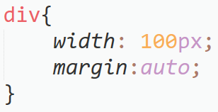
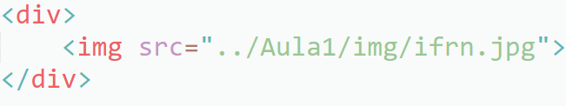
Margem
O valor auto:

Slide 16
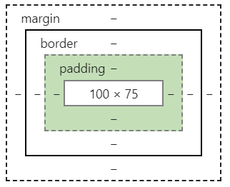
Preenchimento
O preenchimento é um espaço existente em elementos HTML que fica na parte interna;
É definido a partir da propriedade padding.
Notes:
Box model

Slide 17
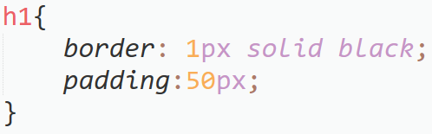
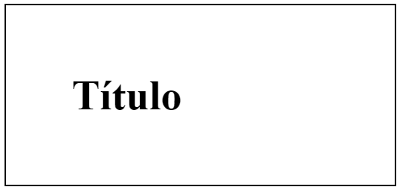
Preenchimento
Exemplo:

Slide 18
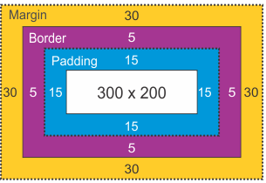
box-sizing
A propriedade CSS box-sizing é utilizada para alterar a propriedade padrão da box model, usada para calcular larguras (widths) e alturas (heights) dos elementos.
É possível usar essa propriedade para emular o comportamento dos navegadores (browsers) que não suportam corretamente a especificação da propriedade CSS box model.

Slide 19
box-sizing
Valores:
content-box
Essa é o estilo padrão. As propriedades width e height são medidas incluindo só o conteúdo, mas não o padding, border ou margin, ou seja, padding, border e margin serão acrescidos ao tamanho do elemento.
Exemplo.: Se o elemento tiver {width: 350px}, então se aplicar uma propriedade {border: 10px solid black;} o resultado renderizado no navegador será elemento {width: 370px;}

Slide 20
box-sizing
Valores:
border-box
As propriedades width e height incluem o tamanho do padding e a propriedade border, mas não incluem a propriedade margin.
Exemplo.: Se o elemento tiver {width: 350px}, então se aplicar uma propriedade {border: 10px solid black;} e {margin: 10px}, o resultado renderizado no navegador será elemento {width: 370px;}.

